Slide 1


Slide 2
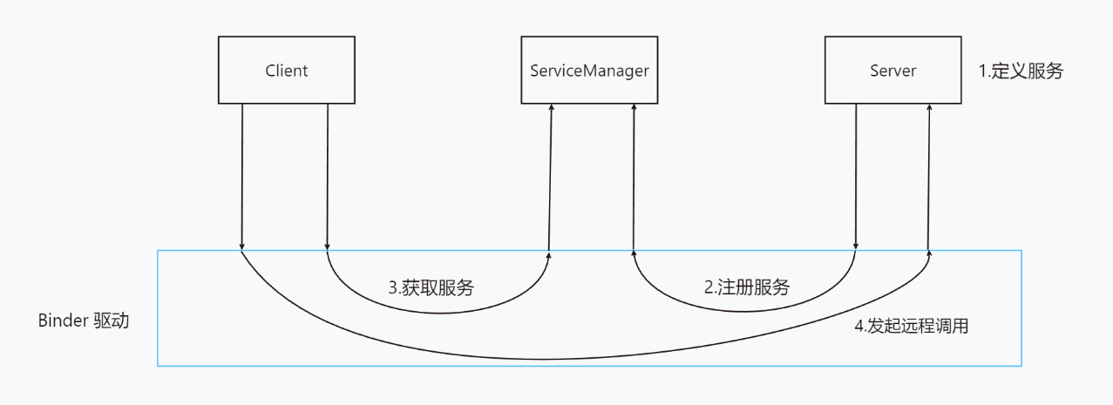
基本概念
通过 Binder 可以在 A 进程中访问 B 进程中定义的函数
进程 B 中的这些等待着被远程调用的函数的集合，我们称其为Binder 服务（Binder Service）
进程 A 称之为 Binder 客户端（Binder Client），进程 B 称之为 Binder 服务端（Binder Server）
通常，服务（Service） 需要事先注册到服务管家（ServiceManager），才能被其他进程访问到。服务管家（ServiceManager） 是 Android 系统启动时，启动的一个用于管理 Binder 服务（Binder Service） 的进程。
Binder 的 RPC 能力通过 Binder 驱动实现

Slide 3
Binder 应用程序流程

Slide 4
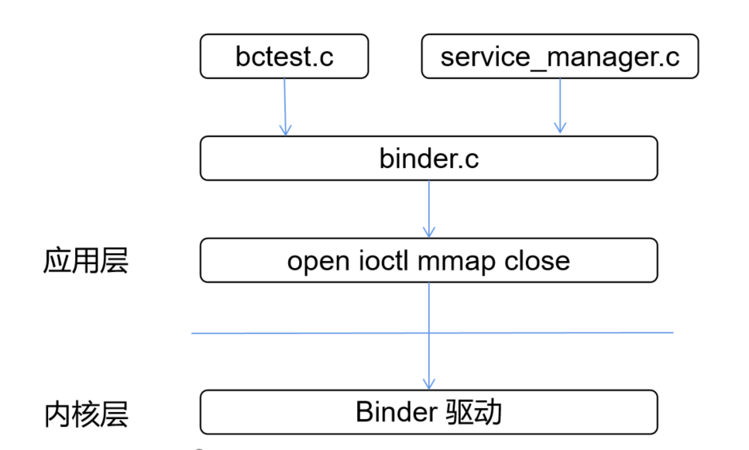
应用程序编写

Slide 5
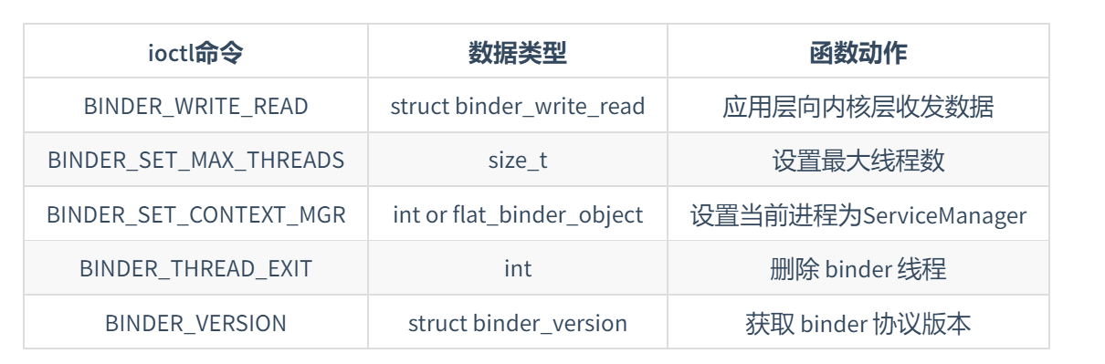
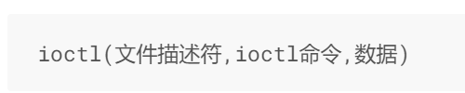
Binder 驱动对外提供的接口
open()
mmap()
ioctl()

Slide 6
Binder.c 的封装
binder_open：用于初始化 binder 驱动
binder_become_context_manager：设置当前进程为 ServiceManager
svcmgr_lookup：用于向 ServiceManager 查找服务
svcmgr_publish：用于向 ServiceManager 注册服务
binder_call：用于发起远程过程调用
binder_loop：进入循环，在循环中，获取和解析收到的 binder 数据

